Slide 1


King of Knowledge
By 唐劭賢、張銀軒

Slide 2
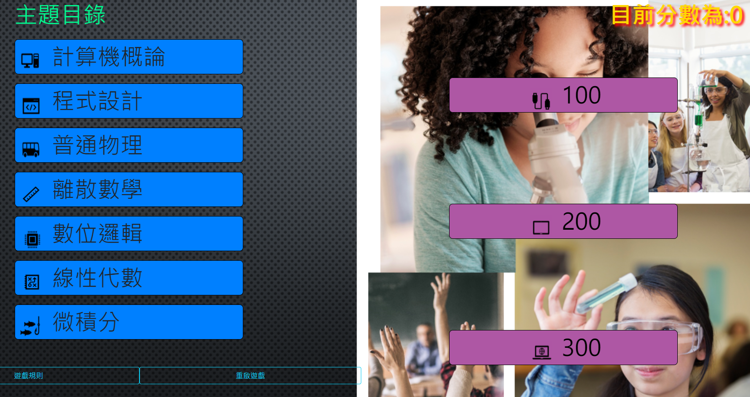
畫面呈現1

Slide 3
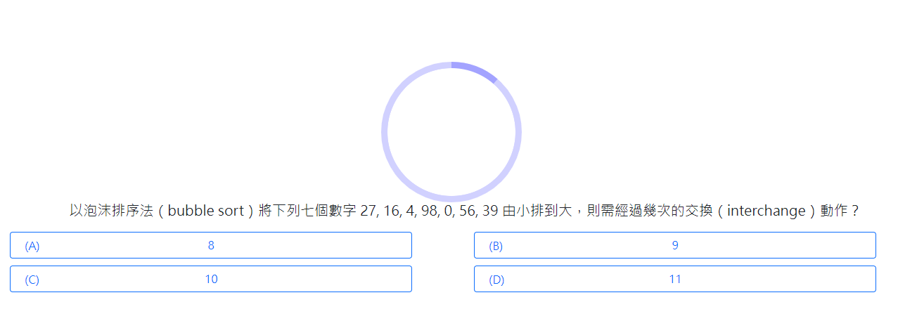
畫面呈現2

Slide 4


我們的 題目來源
程式設計
計算機概論
普通物理
離散數學
數位邏輯
線性代數
微積分
資工大一

Slide 5

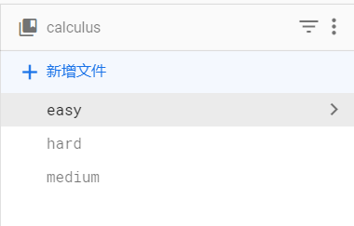

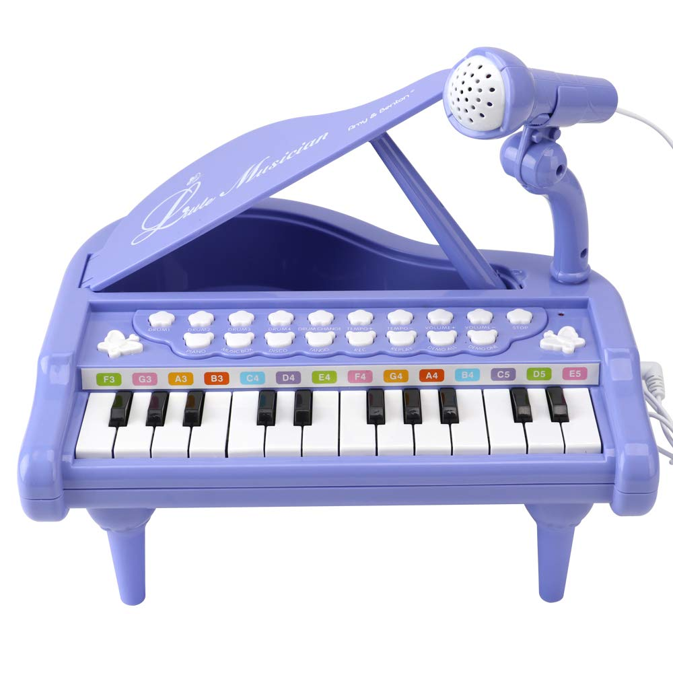
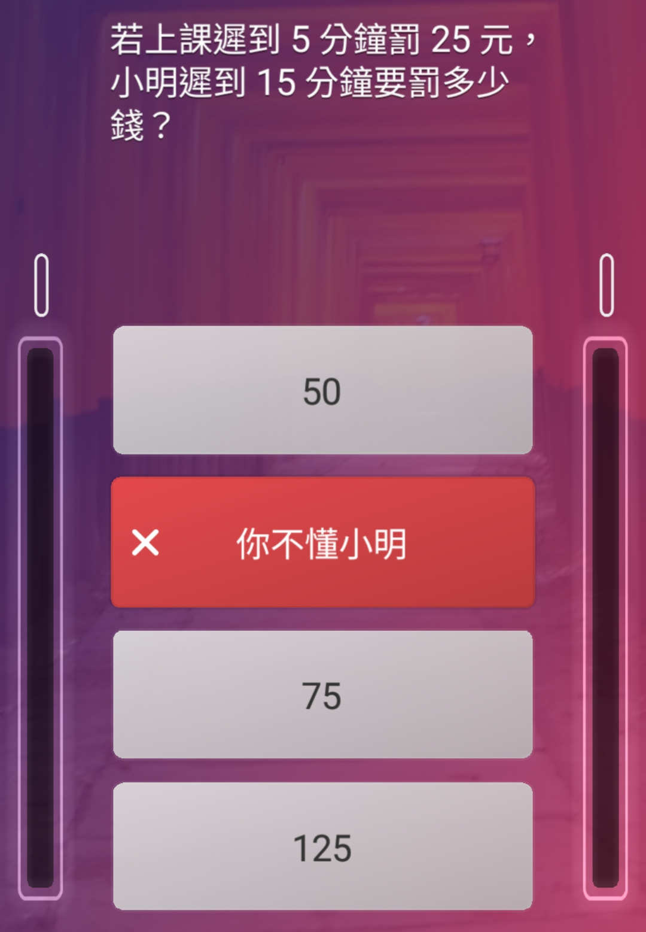
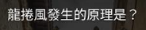
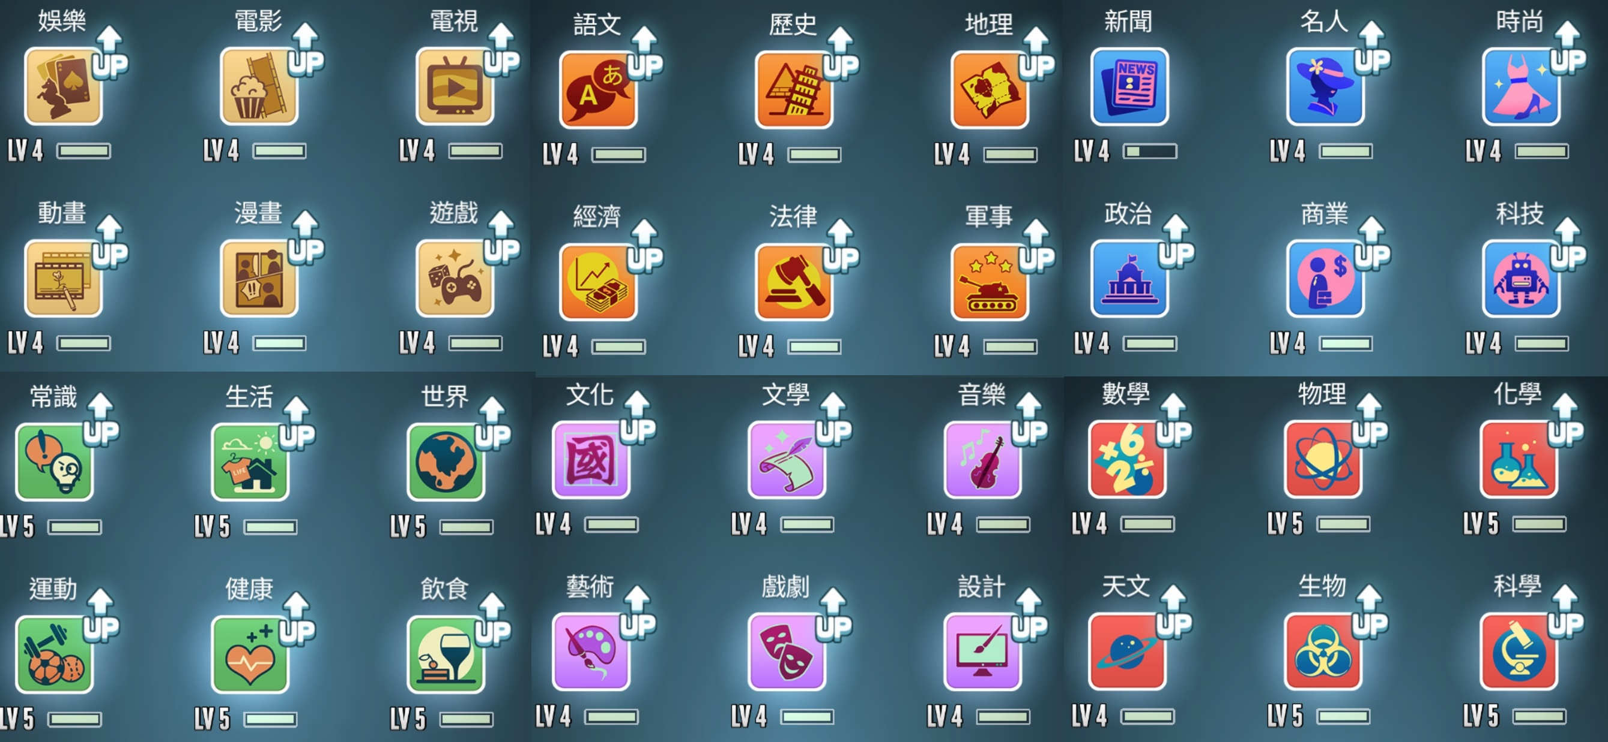

產品特色
本產品 | 酷炫動畫 | 針對資工大一 | 不同難度選擇 | 詭異的奇特音效
其他
答對答錯音效
科目五花八門
單一題庫難度隨機
無趣的背景音樂

Slide 6
實際分工
唐劭賢
張銀軒
介面設計
架構設計
流程分析
撰寫程式碼
資料庫設計
FireStore API 串接
素材蒐集
分工比例：40 %
分工比例：60 %

Slide 7

技術1

Slide 8
技術2

Slide 9
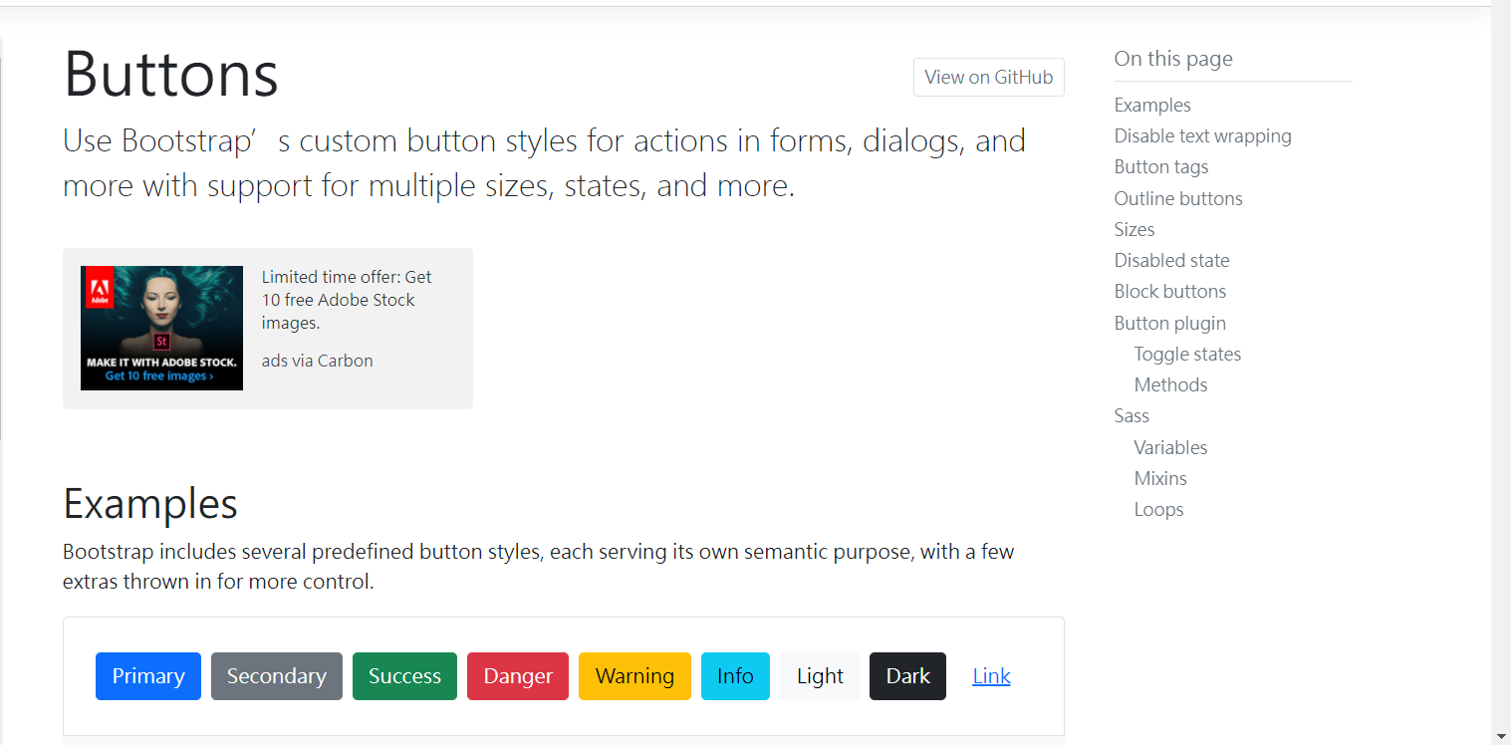
技術3

Slide 10

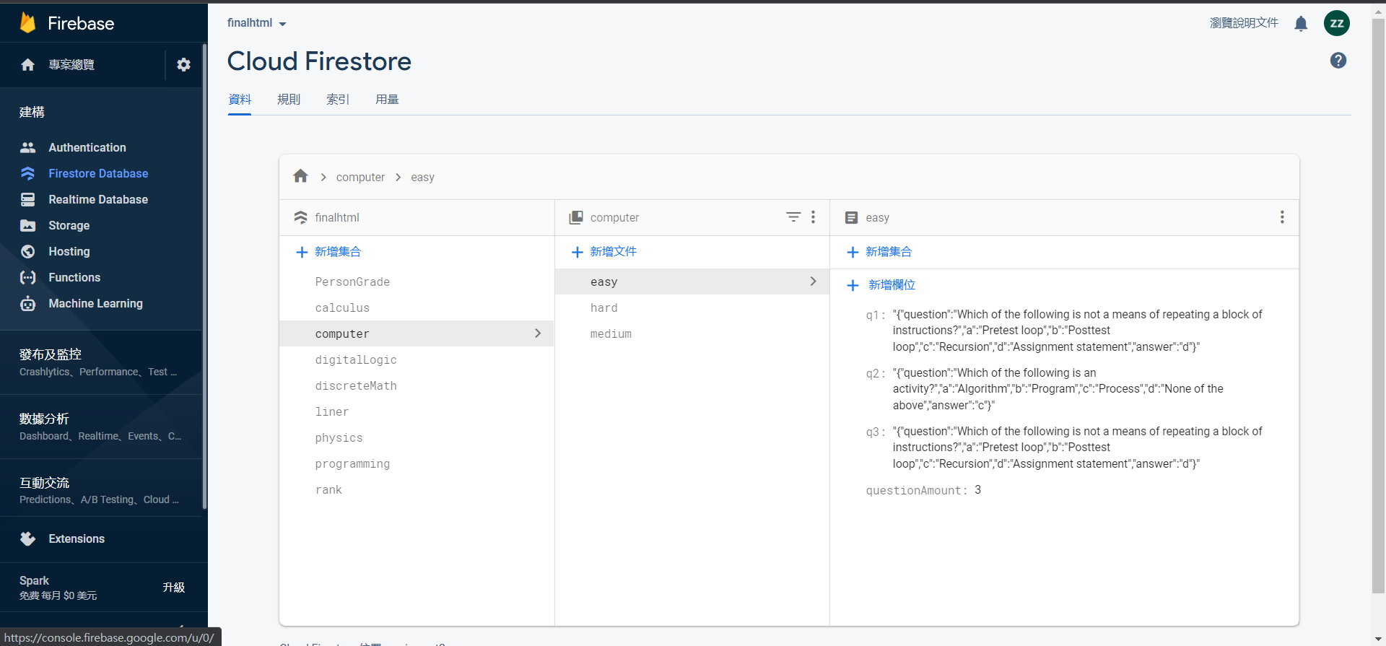
技術4

Slide 11
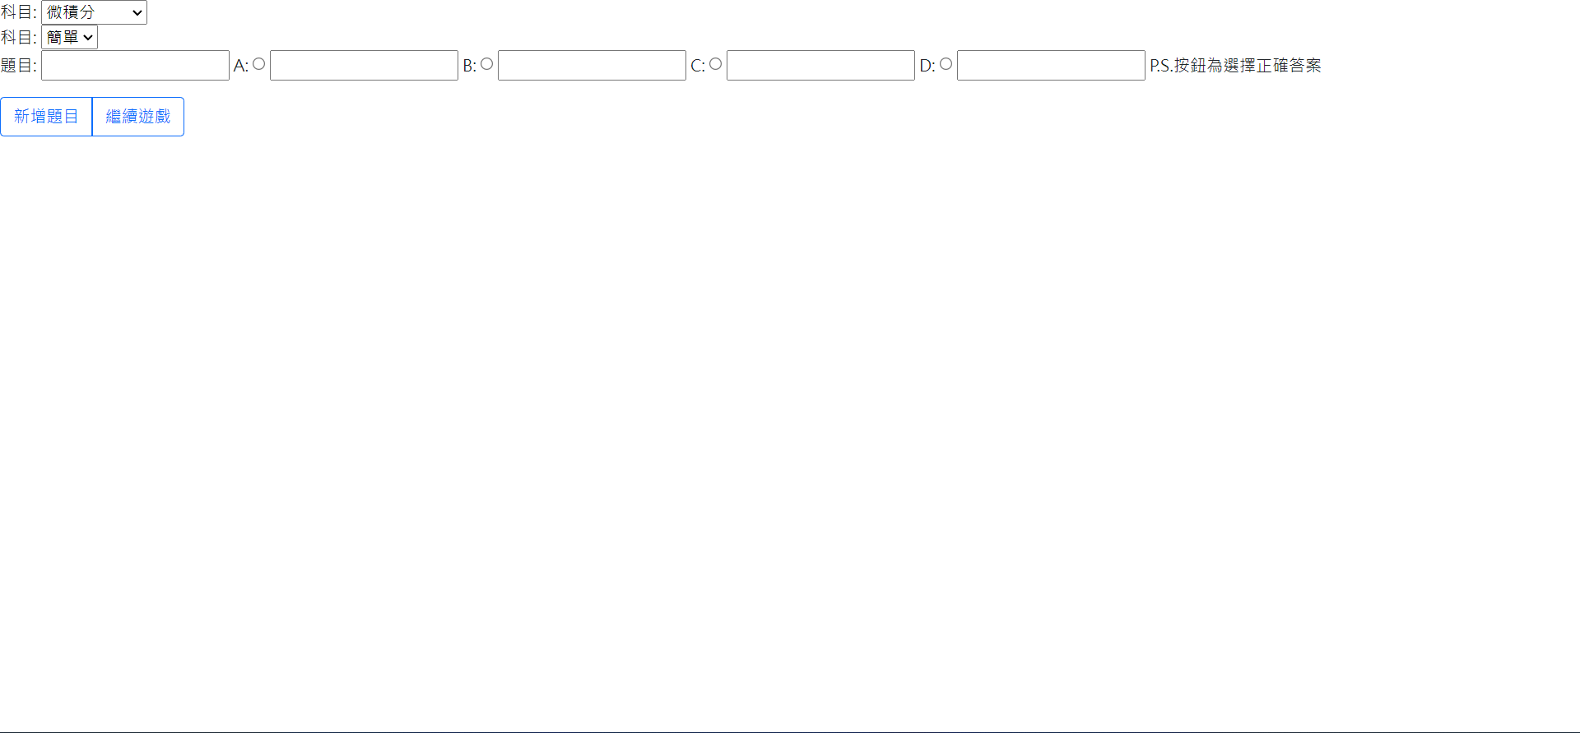
從展示後到繳交時做的改善 (依照老師的建議，加入能夠使用網頁界面，新增題目的功能)

Slide 12
遭遇難題與解決方案
難題: | 介面上的排版耗時過久 | LocalStorageg處存方式不便 | 初次使用firebase不熟悉。
解決方案: | 使用bootstrap搭配快速構成。 | 利用jquery使用cookie當作儲存方式。 | 參考網路上的文章與詢問同學。

Slide 13
引用既有程式碼(Bootstrap)
Buttons
<button type="button" class="btn btn-outline-info"> </button>
Cards
<div class="card" style="width: 18rem;"> <div class="card-body"> </div> </div>
Shadows
<div class="shadow-lg p-3 mb-5 bg-body rounded"> </div>
Columns
<div class="container"> <div class="row"> <div class="col-lg-6"> </div> </div> </div>
Modal
<div class="modal fade" id="staticBackdrop" data-bs-backdrop="static" data-bs-keyboard="false" tabindex="-1" aria-labelledby="staticBackdropLabel" aria-hidden="true">…….</div>
基本上沒有做太多的調整，只有將內容物汰換成自己需要的。

Slide 14
引用既有程式碼(倒數計時動畫圖)
https://stackoverflow.com/questions/41329286/code-animation-convert-a-loading-circle-gif-with-check-mark-to-animation-based
修改了時間與，圖形非線性完成的部分。

Slide 15
影片範例 (題目加入firebase的範本，也包括在其中)
https://www.youtube.com/watch?v=sDOeoNvA-So

Slide 16
期末專案線上連結
https://christangzz.github.io/KingofKnowledge/

Slide 17
感謝您

